Slide 1
REQUERIMIENTOS DEL ARTÍCULO 14 de ASME Sec. V y
APÉNDICE MANDATORIO II:
Criterio para Demostración del Cumplimiento del Procedimiento y Desempeño del Personal Técnico de UT.

Slide 2
Art. 14: Calificación de Sistemas de Ensayo
Alcance: Las disposiciones son obligatorias para llevar a cabo la Calificación de los Sistemas de Ensayos no Destructivos (END) cuando específicamente así sea indicado por alguna sección del Código. La organización es responsable de calificar la técnica de ensayo, el equipo y el procedimiento escrito. Se deben consultar los siguientes requisitos específicos:
Requisitos de calificación del personal o requisitos previos para la calificación conforme al Artículo14.
b) Planificación del ensayo, incluida la extensión del ensayo.
c) Nivel de rigor (severidad) requerido para la calificación.
d) Sensibilidad del ensayo, tal como: la probabilidad de detección (POD) y precisión del dimensionamiento.
e) Registros y requisitos de la conservación de documentos.

Slide 3
T-1420 Proceso de Calificación
Demostración oculta: Es cuando se presentan al examinador piezas de ensayo, tanto con fallas y sin fallas, las cuales son visualmente indistinguibles con el objetivo de proveer la capacidad de un sistema de ensayo para detectar, dimensionar y ubicar correctamente las discontinuidades o fallas.
El proceso de calificación implica la evaluación de la técnica basada en el cumplimiento/desempeño presentado dentro de la justificación técnica documentada, y cuando se requiera, una demostración de cumplimiento/desempeño en forma “oculta” o “no oculta”.
Demostración no oculta: Es cuando al examinador le son presentadas piezas de ensayo conteniendo ubicaciones de fallas claramente identificables, de dimensiones conocidas, con el objetivo de proveer la capacidad de un sistema de ensayo para detectar, dimensionar y ubicar correctamente las fallas.
Falla (flaw): an imperfection or discontinuity that may be detectable by nondestructive testing and is not necessarily rejectable.

Slide 4
T-1422 Justificación Técnica
La justificación técnica es un reporte escrito que proporciona una explicación detallada del procedimiento de END, la teoría subyacente y cualquier experimento de laboratorio o ensayo de campo que respalde las capacidades del método de END. Debe ser aprobada por un Nivel III; debe ser revisada y aceptada por el propietario del objeto de interés.
La justificación técnica proporciona la base para la calificación, incluidos:
a) Modelos matemáticos que permitan la simulación de procesos complejos.
b) Experiencia previa de campo del procedimiento escrito.
c) Clasificación de jerarquía de la prueba, o sea, efectividad de la técnica de ensayo: superf., volumet., hermeticidad.
d) Mecanismos de daño anticipado
(para inspección en servicio).
e) Respuesta de END por morfología y/o forma del producto.

Slide 5
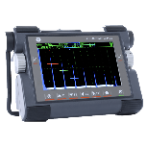
T-1423 : Demostración del Cumplimiento/Desempeño
La demostración del cumplimiento/desempeño establece la capacidad de un sistema de ensayo específico para lograr una probabilidad de detección (POD) satisfactoria usando piezas de prueba con fallas. Los resultados de la prueba se utilizan para trazar la curva POD y determinar la probabilidad de una llamada en falso (FCP) para establecer límites de confianza, para ello:
a) Las piezas de prueba deben reproducir el objeto a examinar en la mayor medida posible (mockups: modelos simulados). Es preferible el uso de piezas con fallas conocidas e identificadas.
b) Cuando las piezas de prueba replican suficientemente el objeto a ser probado, las demostraciones de desempeño de un alcance limitado pueden usarse para minimizar los costos involucrados y facilitar la disponibilidad de las piezas de prueba.
c) La calificación del personal debe estar basado en una prueba o examen de forma oculta, excepto cuando esté específicamente exento por la sección del código de referencia.
d) El nivel de rigor/severidad aplicado a la demostración del desempeño puede variar desde una simple demostración sobre unas pocas fallas, hasta una muy extensa usando cientos de fallas.

Slide 6
T-1424 : Niveles de Rigor o Severidad de Calificación
La calificación es realizada en uno de los tres niveles de rigor o severidad:
C)
B)
A)
Nivel de Rigor Alto (Demostración de Desempeño Completa). Los requisitos para este nivel de rigor son: un informe de justificación técnica satisfactorio y el desempeño exitoso de pruebas de demostración de forma oculta. La sección del código de referencia debe establecer las puntuaciones de POD y FCP aceptables para la calificación. Se debe evaluar un número suficiente de piezas de prueba.
Nivel de Rigor Intermedio
(una demostración de Desempeño Limitado). Los requisitos son: un reporte de justificación técnica satisfactoria y la realización exitosa de una prueba de demostración (de forma oculta o no oculta) sobre un número limitado de piezas de prueba. La sección del código debe establecer las puntuaciones aceptables de POD y FCP para la calificación.
Nivel de Rigor Bajo (solamente Justificación Técnica). El requisito para este nivel de rigor es un reporte de justificación técnica satisfactorio. No se requieren demostraciones de desempeño para calificar el sistema de ensayo.
Justificación técnica. Responde a la pregunta: ¿Por qué debe considerarse aplicable o necesario el uso del procedimiento escrito?.

Slide 7
T-1442 Demostración de Cumplimiento del Procedimiento Escrito
Los sistemas de ensayo que requieran una calificación a niveles de rigor intermedio o alto, también deben superar una demostración de cumplimiento. El conjunto de piezas de ensayo y los criterios de pasa/no pasa que serán utilizados en la demostración del cumplimiento, deben ser determinados por el propietario del objeto y cuando proceda, debe ser aceptable por las partes que estén involucradas.
El procedimiento debe ser demostrado realizando un ensayo de un objeto o modelo simulado (mockup). La calificación del procedimiento solamente es válida cuando se aplican las mismas variables esenciales registradas durante la demostración.
A)
La demostración del procedimiento escrito puede utilizar personal certificado de forma oculta o no oculta. La demostración de desempeño de forma oculta califica el sistema completo de ensayo, es decir: el equipo, el procedimiento escrito y el examinador.
B)

Slide 8
T-1442 Demostración de Cumplimiento del Procedimiento Escrito
Las demostraciones, de forma no oculta, solamente califican el procedimiento y el equipo. En los registros se deben anotar si las indicaciones se han localizado correctamente. Las capacidades de dimensionamiento de profundidad, altura y longitud solamente son calificadas mediante una demostración de desempeño de forma oculta.
Las demostraciones pueden ser realizadas mediante una demostración de forma no oculta utilizando pocas fallas, una demostración exigida por la sección del Código de referencia o pruebas de forma oculta reiterativas.
C)
Debe ser designado una persona o una Organización como Administrador del proceso de demostración. Las funciones del Administrador incluyen:
D)
1
Revisión de la justificación técnica
2
Revisar el procedimiento y su ámbito o alcance de aplicabilidad.
3
Asegurarse que todas las variables esenciales estén incluidas en el procedimiento y en la demostración.

Slide 9
T-1442 Demostración del Desempeño del Procedimiento Escrito
4
Ensamblado o elaboración de las piezas de ensayo.
5
Calificación (evaluación) de las demostraciones.
6
Elaboración del documento de protocolo (ej.,listas de verificación) para asegurar la continuidad y uniformidad de una calificación a otra.
7
Mantener la seguridad de (resguardar) las piezas de ensayo.
8
Mantener los registros de la demostración.
Para aplicaciones sencillas, el administrador puede ser un departamento dentro de la organización del propietario.
Para demostraciones complejas o cuando los requisitos del código o del usuario lo establece, puede ser conveniente recurrir a una tercera parte imparcial.

Slide 10
Apéndice Mandatorio II
Criterios de Demostración del Cumplimiento de UT
II-1410 Alcance.
Establece los requisitos para tres niveles de demostración del cumplimiento/desempeño para procedimientos de examen ultrasónico (UT), equipo y personal empleado para detectar y dimensionar fallas en soldaduras y componentes para aplicaciones del Código de Construcción.

Slide 11
Apéndice Mandatorio II.
Criterios de Demostración del Cumplimiento de UT
II-1420. Generalidades.
1)
El personal técnico debe estar calificado de acuerdo con la práctica escrita del empleador: SNT-TC-1A o CP-189.
2)
La selección del nivel de rigor debe estar de acuerdo con la sección del código de referencia o el definido por el usuario/propietario.
3)
Cada organización que realice UT debe calificar sus procedimientos, equipos y personal.
Los requisitos de demostración del cumplimiento son aplicables para todo el personal que detecte, registre o interprete indicaciones o dimensione fallas.
4)

Slide 12
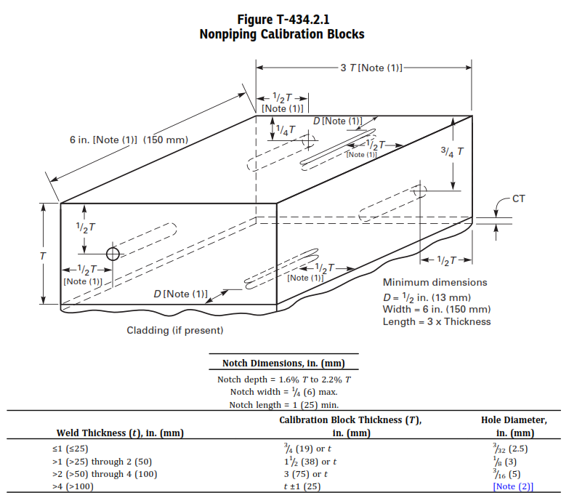
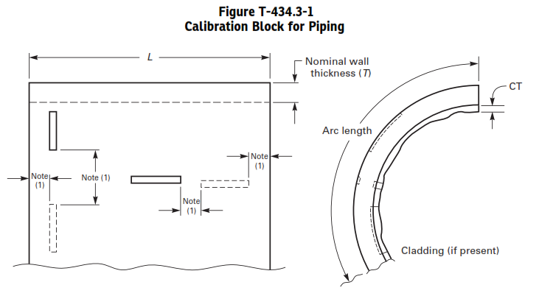
Apéndice Mandatorio II.
Criterios de Demostración del Cumplimiento/Desempeño de UT
II-1434. Blocks para Llevar a Cabo la Calificación.
II 1434.1 Nivel de rigor bajo.
Los blocks deben ser fabricados como un block básico de calibración, Art. 4 T-434 o Art. 5 T-534

Slide 13
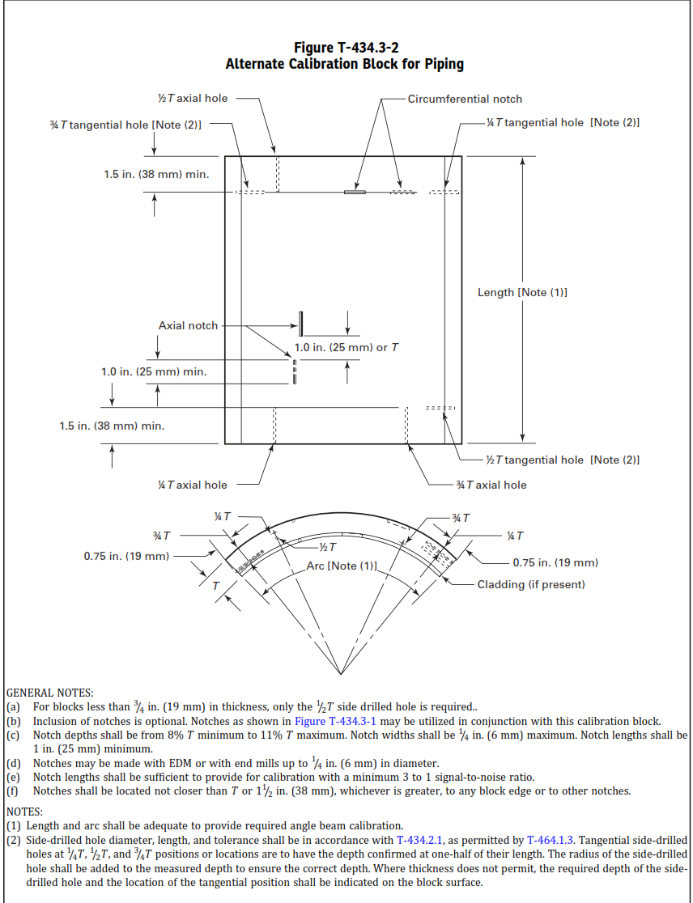
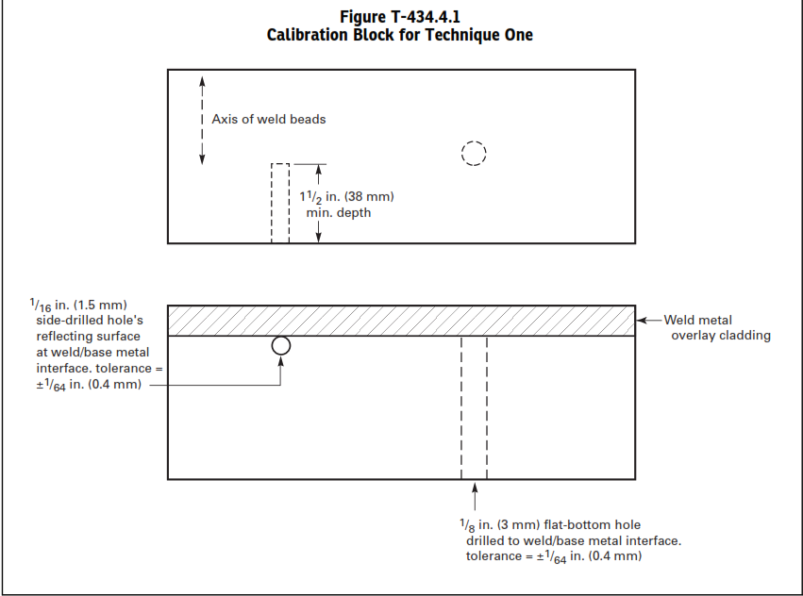
II-1434 Blocks para Llevar a Cabo la Calificación
II-1434.1 Nivel de Rigor Bajo.
Block de calibración para UT de Revestimientos de metal.

Slide 14
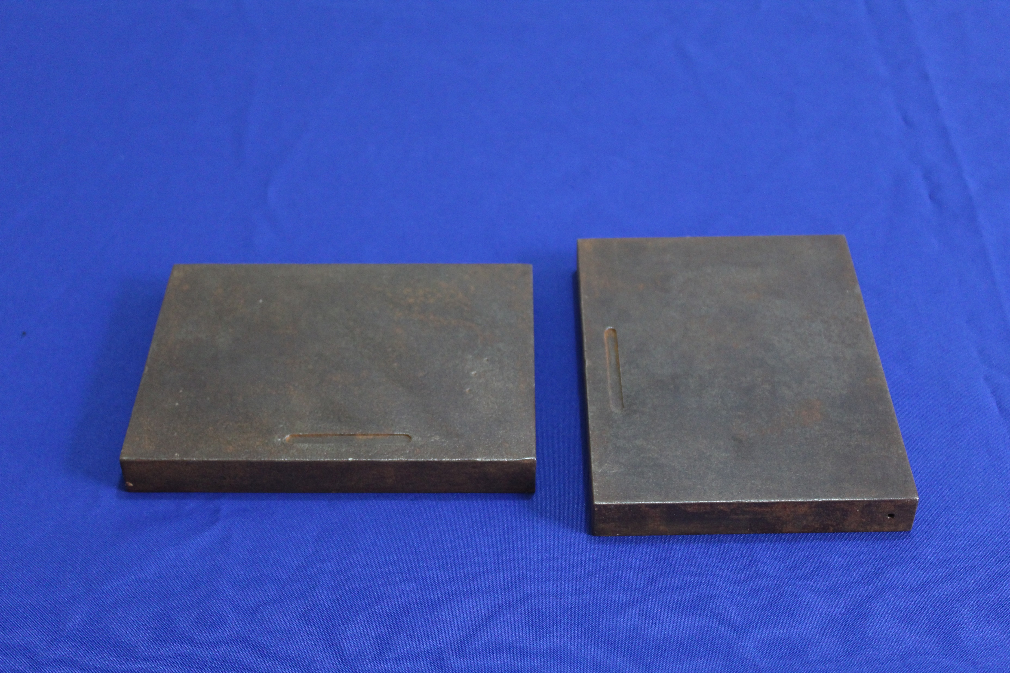
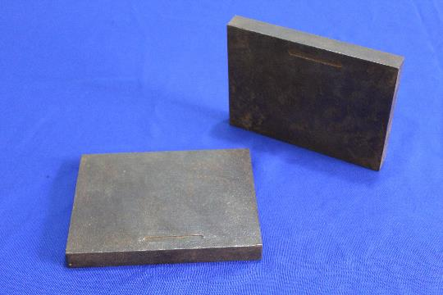
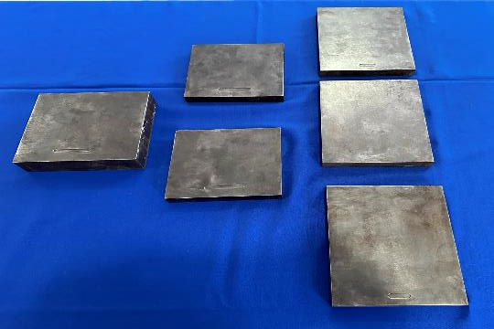
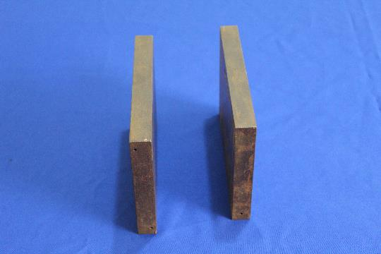
II-1434 Blocks para Llevar a Cabo la Calificación
II-1434.1 Nivel de Rigor Bajo.

Slide 15
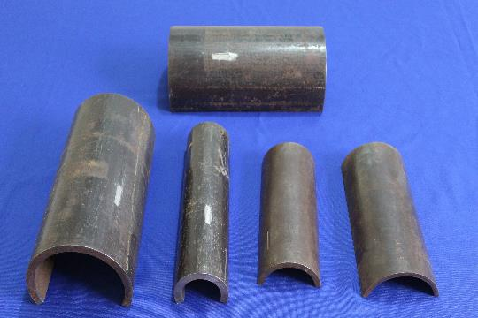
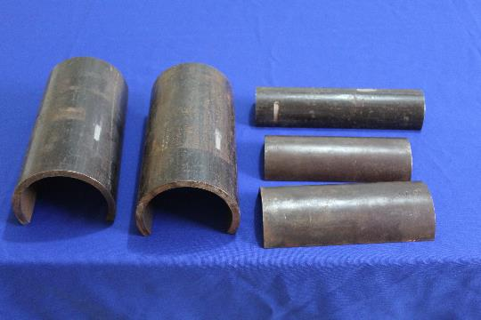
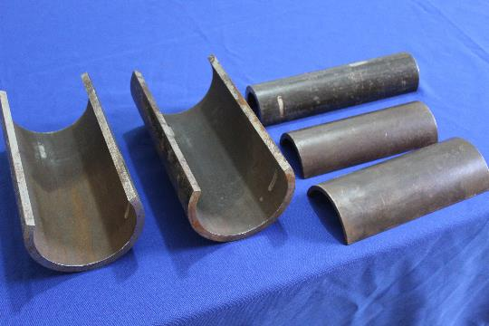
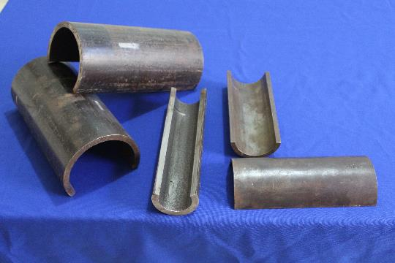
II-1434 Blocks para Llevar a Cabo la Calificación
II-1434.1 Nivel de Rigor Bajo.

Slide 16
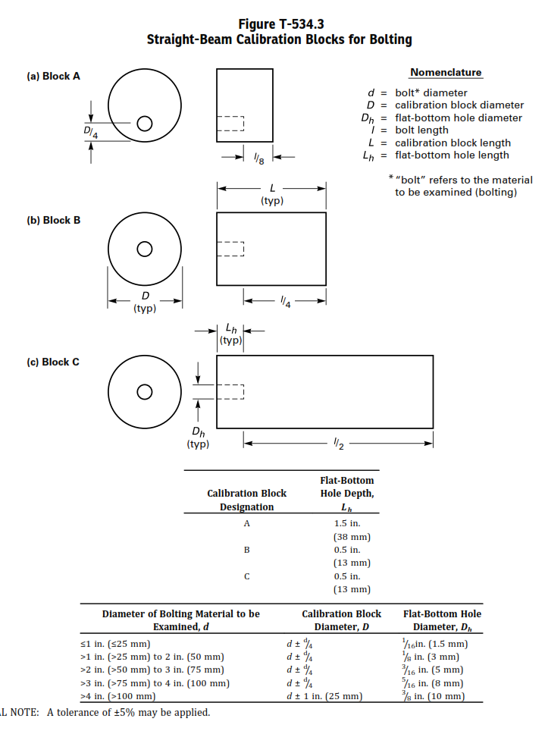
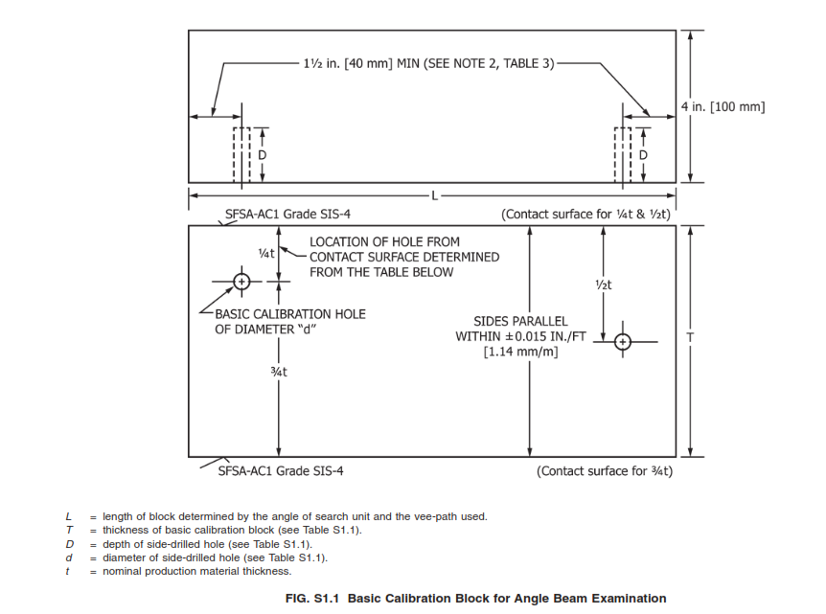
II-1434 Blocks para Llevar a Cabo la Calificación
II-1434.1 Nivel de Rigor Bajo

Slide 17
II. 1434 Blocks para Llevar a Cabo la Calificación
II – 1434.2 Nivel de Rigor Intermedio.
La selección del material y acabado superficial del block debe estar de acuerdo con el Artículo 4 ASME Sec. V.
El procedimiento debe ser demostrado que se desempeña aceptablemente en un block (blocks) de calificación que tengan soldaduras con fallas o alternativamente que tenga fallas introducidas por otros procesos que simulen las fallas de interés.
El block debe tener un mínimo de tres fallas axiales orientadas paralelamente a la línea de fusión de la soldadura:
1)
Una falla superficial en el lado del block que represente el OD del componente.
2)
Una falla superficial en el lado del block que represente el ID del componente, y
3)
Una falla sub-superficial (abajo de la superficie).

Slide 18
II. 1434 Blocks para Llevar a Cabo la Calificación
II – 1434.2 Nivel de Rigor Intermedio.
Las fallas de los blocks deben ser representativas de las fallas de interés, ya sea:
1)
Construcciones nuevas: escoria, grietas, zonas de fusión o penetración incompleta, etc.
2)
Construcciones posteriores: fallas que representen los mecanismos de degradación de interés.
Mecanismo de daño/deterioro (API 579): Es un fenómeno que induce micro y/o macro cambios perjudiciales en las condiciones del material las cuales son dañinos a la condición o propiedades mecánicas del material. Los mecanismos de daño usualmente son incrementales, acumulativos e irrecuperables. Los mecanismos de daño comúnmente están asociados a ataque químico, creep (usualmente ocurre a temperatura elevada), erosión, fatiga, fractura, fragilización y envejecimiento térmico (endurecimiento).

Slide 19
II. 1434 Blocks para Llevar a Cabo de Calificación
II - 1434.2 Nivel de Rigor Intermedio. Los blocks de calificación deben incluir fallas que tengan una longitud no superior a la que se indica a continuación con una altura de la falla no mayor al 25%t o ¼ pulg (6 mm), la que sea menor.
1)
2)
Para fallas Superficiales: longitud de falla de ¼ pulg (6 mm), en blocks que tengan espesor t < 4 pulg (100 mm).
Para fallas Sub-superficiales: ver los incisos (a), (b) y (c)..
(similar std acept. Apéndice 12 Sec. VIII Div. 1)
¼ pulg (6 mm) para t hasta 3/4 pulg (19 mm)
b) 1/3 t para t desde ¾ pulg (19 mm) hasta 2 ¼ pulg (57 mm)
c) ¾ pulg (19 mm) para t de 2 ¼ pulg (57 mm) a 4 pulg (100 mm).

Slide 20
Blocks para Fallas Superficiales para t < 4 pulg
l
a
Relación Dimensional altura/espesor (a/t)
(Relación de Aspecto)
1
$$\frac{long.}{1/4”}$$
1/8”
$\frac{a}{t}$ = $\frac{0.125”}{0.500”}$ = 0.25:1
½”
II-1434.2 Para fallas superficiales: longitud de falla de ¼ pulg (6 mm), en blocks que tengan espesor t < 4 pulg (100 mm) con una altura de la falla no mayor al 25%t o ¼ pulg (6 mm), la que sea menor.
$$\frac{long.}{1/4”}$$
3/16”
2
$\frac{a}{t}$ = $\frac{0.187”}{0.750”}$ = 0.25:1
¾”
$$\frac{long.}{1/4”}$$
1/4”
3
1”
$\frac{a}{t}$ = $\frac{0.250”}{1.000”}$= 0.25:1
1/4”
a) $\frac{a}{t}$ = $\frac{0.250”}{2"}$ = 0.125:1
4
$$\frac{long.}{1/4”}$$
t
b) = $\frac{0.250”}{3"}$ = 0.08:1
c) = $\frac{0.250”}{4"}$ = 0.06:1

Slide 21
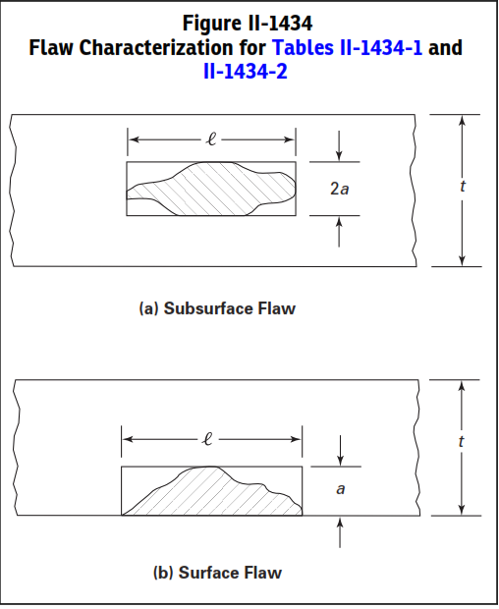
II. 1434 Blocks para Llevar a Cabo la Calificación
3)
Para blocks mayores a 4 pulg (100 mm) de espesor, estos deben incluir fallas teniendo un tamaño no mayor a una falla aceptable según la Tabla II-1434-1 o la Tabla II-1434-2 para el espesor que esté siendo calificado.
La figura II-1434 identifica/ilustra el dimensionamiento de las fallas superficiales y subsuperficiales: a/l y a/t.
NOTA. La razón de aspecto de una imagen es una relación dimensional, la cual es igual a la proporción entre su ancho (l) y la altura (a). La razón o relación de aspecto a/l, definida en algún criterio de aceptación establecido para un espesor > 4 pulg, pero < 12 pulg, determinará la altura (a) máxima aceptable.

Slide 22
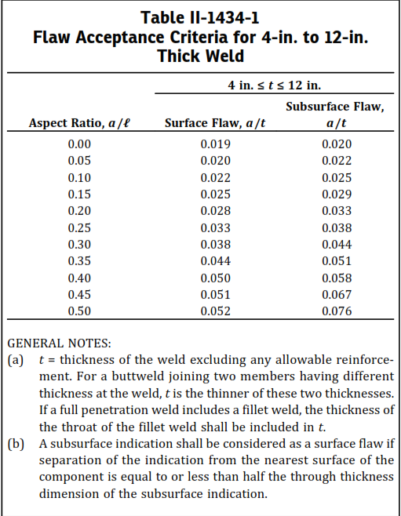
Relación de Aspecto a/l | Falla Superficial a/t | Falla Sub-superficial a/t
0.00 t = 4 pulg $\frac{0.076”}{\text{l}}$ = $\frac{0.00}{1}$ l = $\frac{0.076”}{0.00}$ = indef. | 0.019 $\frac{a}{4"}$ = $\frac{0.019}{1}$ a = 4” x 0.019 a = 0.076” $\frac{0.076"}{4"}$ = 0.019 | 0.020 $\frac{a}{4"}$ = $\frac{0.020}{1}$ a = 4” x 0.020 a = 0.080” $\frac{0.080"}{4”}$ = 0.020
0.05 t = 6 pulg. $\frac{O, 120"}{\text{l}}$ = $\frac{0.05}{1}$ l = $\frac{0.120” x 1}{0.05}$ l sup = 2.400” l sub = 2.640” | 0.020 $\frac{a}{6"}$ = $\frac{0.020}{1}$ a = 6” x 0.020 a = 0.120” $\frac{0.120"}{6"}$ = 0.020 | 0.022 $\frac{a}{6"}$ = $\frac{0.022}{1}$ a = 6” x 0.022 a = 0.132” $$\frac{0.132"}{6"}=0.022$$
0.25 t = 10 pulg. $\frac{0.330”}{\text{l}}$ = $\frac{0.25}{1}$ l = $\frac{0.330 x 1}{0.25}$ l sup = 1.320” l sub = 1.520” | 0.033 $\frac{a}{10"}$ = $\frac{0.033}{1}$ a = $\frac{10” x 0.033}{1}$ a = 0.330” $\frac{0.330"}{10"}$ = 0.033 | 0.038 $\frac{a}{10"}$ = $\frac{0.038}{1}$ a = $\frac{10 x 0.038}{1}$ a = 0.380” $\frac{0.380}{10}$ = 0.038

Slide 23
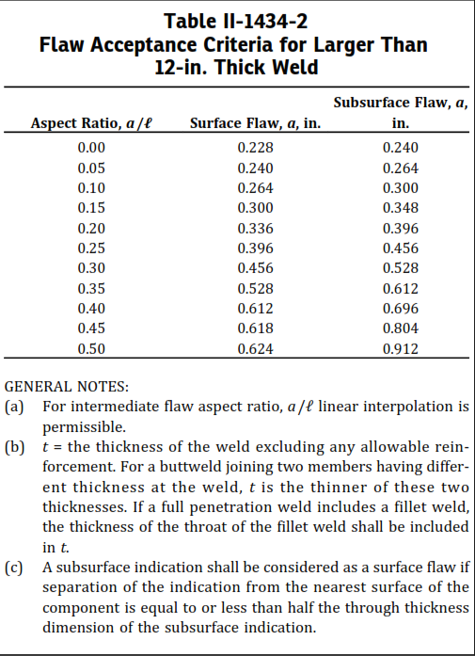

Slide 24
II. 1434 Blocks para Llevar a Cabo la Calificación
II – 1434.3 Nivel de Rigor Alto.
Deben ser suministradas piezas de prueba/ensayo de calificación representativas de la soldadura a ser examinada.
Debe ser evaluado un número suficiente de piezas de prueba/ensayo para estimar eficazmente las distribuciones de error de dimensionamiento y determinar una probabilidad de detección (POD) precisa para mecanismos de degradación o tipos y tamaños de fallas específicas.
El número, el tamaño, orientación, el tipo y la ubicación de las fallas en las piezas de prueba deben ser como esté especificado por la Sección del Código de referencia o determinado por el usuario/propietario, basado en los requisitos de POD y el nivel de confianza.
Probabilidad de detección (POD): El % resultante de dividir el número de detecciones entre el número de piezas de prueba con fallas o unidades de evaluación examinadas. POD indica la probabilidad de que un sistema de ensayo detecte una falla determinada.

Slide 25
II-1450 Realización de la Demostración de Calificación
El procedimiento de UT debe contener una declaración del alcance, el cual defina específicamente los límites de aplicabilidad del procedimiento; por ejemplo, el tipo de material, las dimensiones de espesor, forma del producto (piezas de fundición, piezas forjadas, placas, tubos), la especificación del material o agrupamiento por Números P, tratamiento térmico, etc.
El procedimiento de UT debe especificar las siguientes variables esenciales:
Instrumento o sistema, incluyendo el fabricante, modelo o serie.
Palpadores, incluyendo fabricante, modelo o serie, y lo siguiente:
1. frecuencia nominal
2. modo de propagación y ángulos nomiles de inspección
3. número, tamaño, forma y configuración del elemento activo y cuñas o zapatas
4. inmersión o contacto
c) Cable del palpador, incluyendo lo siguiente:
1. tipo, estándar o blindado, tipo de conector
2. longitud máxima a utlizar.
3. número máximo de conectores.

Slide 26
II-1450 Realización de la Demostración de la Calificación
d) Técnicas de detección y dimensionamiento, incluyendo lo siguiente:
1. modos de exploración o barrido y dirección del haz.
2. velocidad máxima de exploración o barrido.
3. frecuencia de repetición de pulsos, mínima y máxima.
4. tasa de muestreo mínima (sistemas de registro automático).
5. extensión de la exploración y medidas en caso de restricciones de acceso.
6. superficie desde la cual será realizado el examen.
e) Métodos de calibración tanto para la detección como para el dimensionamiento.
f) Datos de inspección y calibración que deben registrarse
g) Método de registro de datos
h) Equipo de registro, cuando sea utilizado.
i) Método y criterio para la discriminación de las indicaciones: geométricas y fallas.
j) Requisitos de preparación de la superficie,
El procedimiento de examen debe especificar un valor sencillo o un rango de valores para las variables aplicables enumeradas.

Slide 27
T-1470 Examen, Modalidades de Demostración
T-1471 Prueba de Detección de Nivel de Rigor Intermedio
El objetivo de este nivel de rigor es revelar procedimientos y examinadores inadecuados
Las opciones típicas para fallas en los juegos de las piezas de ensayo, usadas para las demostraciones de desempeño de rigor intermedio, son las siguientes:
a) Las piezas de ensayo deberían representar exactamente el componente a ser examinado en la mayor medida posible, con al menos 10 fallas o unidades de evaluación como mínimo. Para un desempeño aceptable es requerido un POD del 80% con una tasa de llamada en falso inferior al 20%.
b) Son usadas menos de 10 fallas o unidades de evaluación, pero ellas deben ser utilizadas en una modalidad oculta. Las fallas son reusadas en un proceso reiterativo, de forma oculta y aleatorio. Esta es una forma económica para incrementar el tamaño de la muestra. Es requerido que se detecte el 80% de las fallas. La tasa de llamadas en falso debería ser menor al 20%.
Demostarción del cumplimiento/desempeño: Una demostración de las capacidades de un sistema de ensayo para evaluar en forma precisa una pieza de prueba con características de fallas conocidas en un ambiente que simulen las condiciones de campo.

Slide 28
T-1470 Examen, Modalidades de Demostración
T-1471 Prueba de Detección de Rigor Intermedio
c) Son usadas entre 5 y 15 fallas o unidades de evaluación con al menos el mismo número de unidades de evaluación “sin fallas”. Para un desempeño aceptable es requerido un POD del 80% con una tasa de llamadas en falso menor al 20%.
d) El tamaño del juego de piezas de ensayo debe ser suficiente para asegurar que la mayoría de los examinadores con un POD inaceptable tendrán dificultades para aprobar la demostración, mientras que la mayoría de los examinadores con un POD aceptable, puedan ser capaces de superar la demostración.
Unidad de Evaluación (ASME): Una pieza de ensayo preparada, o intervalo designado (ej., longitud) dentro de una pieza de ensayo teniendo fallas con características conocidas, la cual es usada para evaluar el cumplimiento/desempeño de un sistema de ensayo a través de la demostración. Una pieza de ensayo puede ser dividida en secciones llamadas unidades de evaluación, estas pueden ser zonas con fallas o sin fallas.

Slide 29
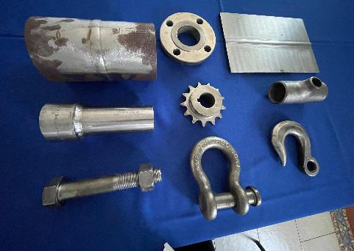
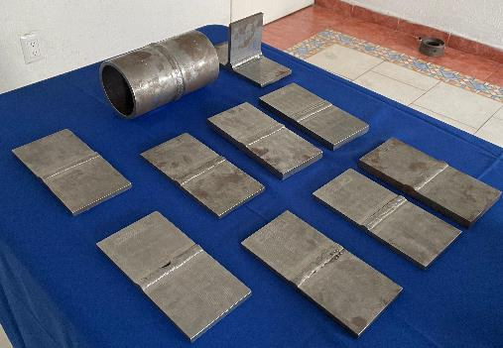
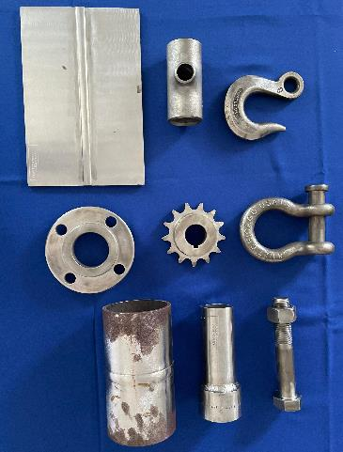
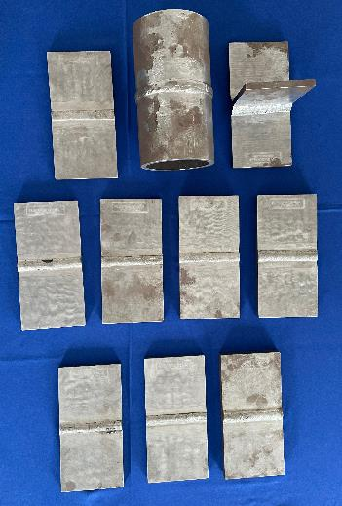
T-1471 Piezas de Prueba/Ensayo con Fallas Ocultas Caracterizadas

Slide 30
T-1470 Examen, Modalidades de Demostración
T-1472 Prueba de Detección de Nivel de Rigor Alto
Los siguientes lineamientos o directrices describen la metodología para construir la POD en las pruebas de demostración del cumplimiento/desempeño para calificación del sistema de ensayo. Para construir cualquiera de las pruebas de detección mencionadas, debe ser reunida la siguiente información:
a) El tipo de material y fallas que se supone el procedimiento debe detectar.
b) El tamaño de la falla crítica para esta aplicación.
c) La POD mínima aceptable que el ensayo debería alcanzar para las fallas críticas (llámese esto POD_{min}).
d) La probabilidad máxima aceptable de llamadas en falso que debería mostrar el ensayo (llámese esto FCP_{max}).
e) El nivel de confianza que debe proporcionar la prueba. (El nivel de confianza más ampliamente aplicado es del 95%).

Slide 31
T-1472 Prueba de Detección de Nivel de Rigor Alto
T-1472.1 Prueba de Detección Binomial Estándar (Solo hay dos Resultados)
El examinador se somete a una demostración de forma oculta. Las unidades de evaluación de fallas contienen fallas críticas (es decir, fallas cercanas al tamaño de falla crítica). Después del examen, las puntuaciones de POD y FCP son calculados comparando el número de detecciones clasificadas como fallas con el número de unidades de evaluación falladas o en blanco examinadas. En otras palabras:
POD Score: $\frac{\# de Unidades de evaluación con fallas detectadas como fallas }{Total de \# Unidades de evaluación con fallas Examinadas.}$
FCP Score: $\frac{\# de Unidades de evaluación en Blanco Clasificada como Fallas}{Total de \# Unidades de evaluación en Blanco Examinadas.}$
La puntuación del examinador es aceptable si el límite inferior de la puntuación de POD es superior a PODmin y el límite superior de la puntuación de FCP es inferior a FCPmáx.
NOTA: En alguna literatura de END, el término “tamaño de falla crítica” puede ser utilizada en lugar de, para referirse al tamaño de falla detectable. En Ingeniería Estructural, se refiere al tamaño máximo de una falla la cual puede existir bajo una carga dada antes que pueda ocurrir una falla catastrófica immediata.

Slide 32
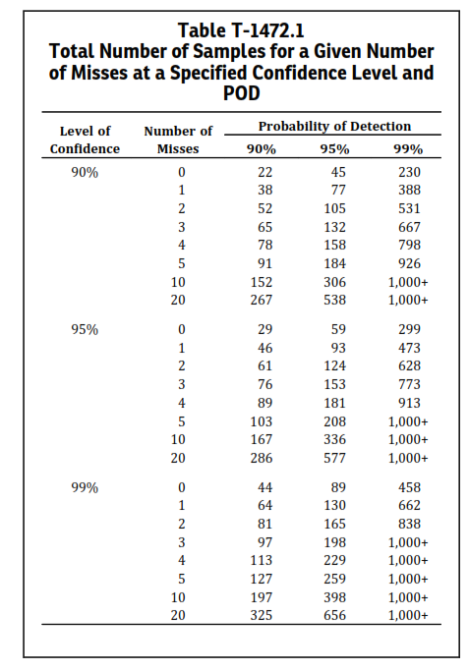
T-1472 Prueba de Detección de Nivel de Rigor o Severidad Alto
T-1472.1 Prueba de Detección Binomial Estándar
La tabla T-1472.1 muestra la relación entre el número menor de fallas que deben examinarse, el nivel de confianza, la probabilidad de detección y el número de fallos (miss: errar, omitir, fallar) mediante el cálculo de la ecuación anterior para varios escenarios. Puede ser utilizada para definir el tamaño del juego de ensayos.
El usuario es libre de seleccionar el número real de localizaciones con fallas y sin fallas (es decir, el tamaño de la muestra) empleado en la prueba. La elección del tamaño de la muestra por parte del usuario se regirá por dos costos contrapuestos:
El costo de fabricación de las muestras de ensayo, y
El costo de suspender a un "buen" examinador si el usuario opta por realizar una prueba de gran tamaño. Sin embargo, si se realiza una prueba abreviada, el límite de confianza será grande, e incluso un buen examinador fallará con frecuencia una prueba.
La tabla T-1472.1 presenta el tamaño mínimo de la muestra para varios niveles de confianza y umbrales de POD/FCP.

Slide 33
T-1472 Prueba de Detección de Nivel de Rigor Alto
T-1472.1 Prueba de Detección Binomial Estándar
Información complementaria a la Prueba de Detección Binomial Estándar.
a) Como regla general, la prueba debería incluir tanto lugares/zonas sin fallas como con fallas, en las piezas de prueba.
b) La Tabla T-1472.1 examina la POD para solamente un tamaño de falla, el tamaño de falla critica.
c) Una taza de detección del 90% con un nivel de confianza del 90% y cero fallos, requiere examinar suficientes piezas de prueba que contengan, 22 fallas.
d) Para obtener una POD del 90% con un nivel de confianza del 95%, es necesario detectar un mínimo de 29 fallas, de entre 29 fallas a ser detectadas.
e) Con un tamaño de muestra más pequeño, el examinador tiene que obtener una puntuación perfecta (es decir, POD = 1 o FCP = 0), para aprobar.
Unidad de Evaluación (SNT-TC-1A). Una pieza de prueba o de calificación puede ser dividida en secciones denominadas unidades de evaluación. Las unidades de evaluación son con fallas y sin fallas y el porcentaje requerido de unidades de evaluación con fallas y sin fallas debe ser aprobado por el Nivel III de END.

Slide 34
T-1472 Prueba de Detección de Nivel de Rigor Alto
T-1472.2 Prueba de Detección en Dos Etapas
El componente básico de esta prueba es la Prueba de Detección Binomial Estándar empleada para la calificación del personal, pero aplica una prueba más estricta para la calificación del procedimiento.
Esta prueba tiene por objeto eliminar los procedimientos inadecuados desde el proceso de calificación, preservando los recursos.
Esta prueba requiere la misma información que debe reunirse para la Prueba Binomial Estándar, con la adición de una Tasa de Aprobación Objetivo, R_{pass}, (pass rate) para el personal. La R_{pass} es la que el usuario considere aceptable.
La tasa de aprobación de un procedimiento es la proporción de examinadores entrenados que superarían la prueba individual cuando utilicen este procedimiento).

Slide 35
T-1472 Prueba de Detección de Nivel de Rigor Alto
T-1472.2 Prueba de Detección en Dos Etapas
Primera etapa: Prueba de Calificación del Procedimiento. Requiere que M examinadores entrenados en el procedimiento, superen cada uno, una prueba de detección binomial estándar. La diferencia clave es que para la calificación del procedimiento será utilizado más de un examinador. Es importante que la prueba del procedimiento sea realizado con examinadores que sean representativos de la población de campo (y no expertos).
Segunda etapa: Calificación de Examinadores en forma Individual. Se utiliza la misma prueba binomial estándar. La prueba binomial se construye de modo tal que las fallas críticas son detectadas con una POD de al menos POD_{min} y las llamadas en falso no sean mayor a FCP_{max} con un nivel de confianza α.
El número de examinadores (M) utilizados en la primera etapa es seleccionado para asegurar la tasa de aprobados deseados con un nivel de confianza del 80% (es decir, el usuario puede estar seguro en un 80% de que el porcentaje de aprobados real estará por encima del valor objetivo). La ecuación para determinar la M adecuada es:
M = $\frac{\log{(1−0.80)}}{\log{(Rpass)}}$

Slide 36
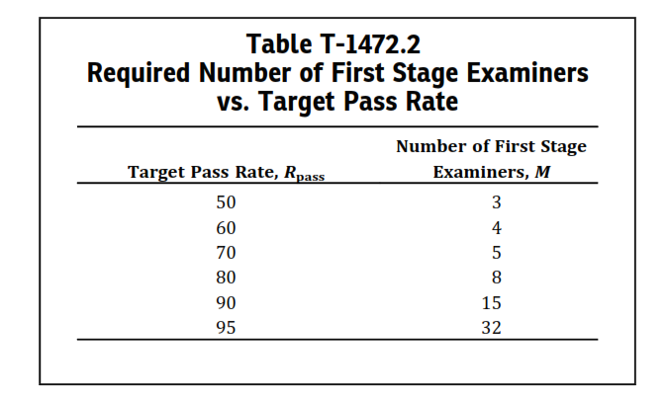
T-1472 Prueba de Detección de Nivel de Rigor Alto
T-1472.2 Prueba de Detección en Dos Etapas
En la tabla T-1472.2 se indican las M asociadas con varias tasas de aprobación objetivo, R_{pass}. El usuario tiene total libertad para elegir el número de examinadores (M) empleados en la primera etapa de calificación.
Cuanto mayor sea el número M, más estricta se vuelve la parte de la prueba del procedimiento, pero mayor será el porcentaje de aprobados en la segunda etapa del examen. De hecho, para un número M elevado, el usuario puede eliminar por completo la segunda etapa de la prueba.

Slide 37
T-1472 Prueba de Detección de Alto Rigor o Severidad
T-1472.3 Prueba de Detección Iterativa (Reiterativa)
Esta prueba de detección es útil cuando las piezas de ensayo son extremadamente costosas o limitadas. Esto está construído de la misma manera que la prueba binomial estándar de T-1472.1; sin embargo, en la prueba se presenta al solicitante el mismo conjunto (juego) de piezas de ensayo más de una vez para obtener el tamaño de muestra deseado.
Son utilizadas menos de 10 fallas. Son reutilizadas, de forma oculta y aleatoria. Se trata de una forma económica de aumentar el tamaño de la muestra.
Las unidades de evaluación con y sin fallas son examinadas varias veces hasta alcanzar el tamaño de la muestra y el nivel de confianza correspondiente.
El número de unidades de evaluación sin fallas debe ser al menos igual o exceder el número de unidades de evaluación con fallas.
La tabla T-1472.1 puede ser utilizada para determinar el tamaño de la muestra de fallas, los fallos y la POD para un nivel de confianza dado.

Slide 38
II-1480 Evaluación del Cumplimiento/Desempeño de UT
II-1481 Nivel de Rigor/Severidad Bajo
Cumplimiento/Desempeño aceptable: es definido como la detección de los reflectores de referencia especificados en el correspondiente block de calificación del Artículo 4, párrafo T-434.
Alternativamente, para las técnicas que no utilizan niveles de registro de amplitud, el desempeño aceptable es definido como la demostración de que todas las fallas con longitudes registradas, incluyendo las fallas máximas permitidas, tienen una longitud indicada igual o mayor que la longitud real de los reflectores especificados en el block de calificación.

Slide 39
II-1480 Evaluación del Cumplimiento/Desempeño de UT
II-1482 Nivel de Rigor/Severidad Intermedio.
Un cumplimiento/desempeño aceptable es definido como:
La detección de fallas de conformidad con T-1471 (prueba de detección de nivel de rigor intermedio y las opciones típicas para fallas en los juegos de las piezas de ensayo usadas para la demostración del desempeño) y el dimensionamiento de las fallas (tanto en longitud como en profundidad) es igual a, o mayor que su tamaño real; a menos que se especifique otra cosa por la Sección del Código de referencia, o bien
Cumpliendo los requisitos de la Sección XI (Rules for Inservice Inspection of Nuclear Reactor Facility Components), Apéndice VIII: Mandatory Appendix VIII Performance Demonstration for Ultrasonic Examination Systems.

Slide 40
II-1480 Evaluación del Cumplimiento/Desempeño de UT
II-1483 Nivel de Rigor/Severidad Alto.
Cumplimiento/desempeño aceptable: es definido como el cumplimiento de cualquiera de los siguientes requisitos:
a) Requisitos de T-1472 (prueba de detección de nivel de rigor alto) y T-1480 (evaluación del reporte de justificación técnica),
b) Requisitos especificados por el Usuario/Propietario.
T-1480 EVALUACIÓN. El propietario y, cuando proceda, la Jurisdicción, una agencia de inspección autorizada (AIA), una tercera parte independiente, el proveedor de ensayos u otro usuario debe evaluar el reporte de la justificación técnica y los resultados de la demostración de cumplimiento/desempeño presentado por el administrador para determinar la aceptabilidad del sistema. La evaluación debe estar basada en los criterios establecidos dentro del documento de protocolo (T-1451).
El documento de protocolo: suele adoptar la forma de un procedimiento escrito y una lista de verificación asociada, documentando los procesos seguidos durante la calificación. Este documento es elaborado colectivamente con la participación de todas las partes involucradas.

Slide 41
II-1490 Documentación
El programa de demostración del cumplimiento/desempeño de la Organización, debe especificar la documentación que debe ser mantenida como registro de calificación.
La documentación debe incluir la identificación del personal, los procedimientos de END y los equipos utilizados durante la calificación, así como los resultados de la demostración del cumplimiento/desempeño.
Las piezas de prueba deben ser documentadas solamente cuando sea aplicable; por ejemplo, podrían no ser documentadas las piezas de prueba utilizadas en una calificación de forma oculta.
Calificación: Documentación exitosa de la habilidad de un sistema de inspección para demostrar los objetivos de calificación establecidos al nivel de rigor requerido en cumplimiento con los requerimientos del Articulo 14.

Slide 42
Evidencias de Demostración de Cumplimiento/Desempeño en UT
a) Diseño manuscrito, a Mano Alzada de las Piezas de Prueba.

Slide 43
Preparación y Dimensionamiento de los Insertos en el Taller

Slide 44
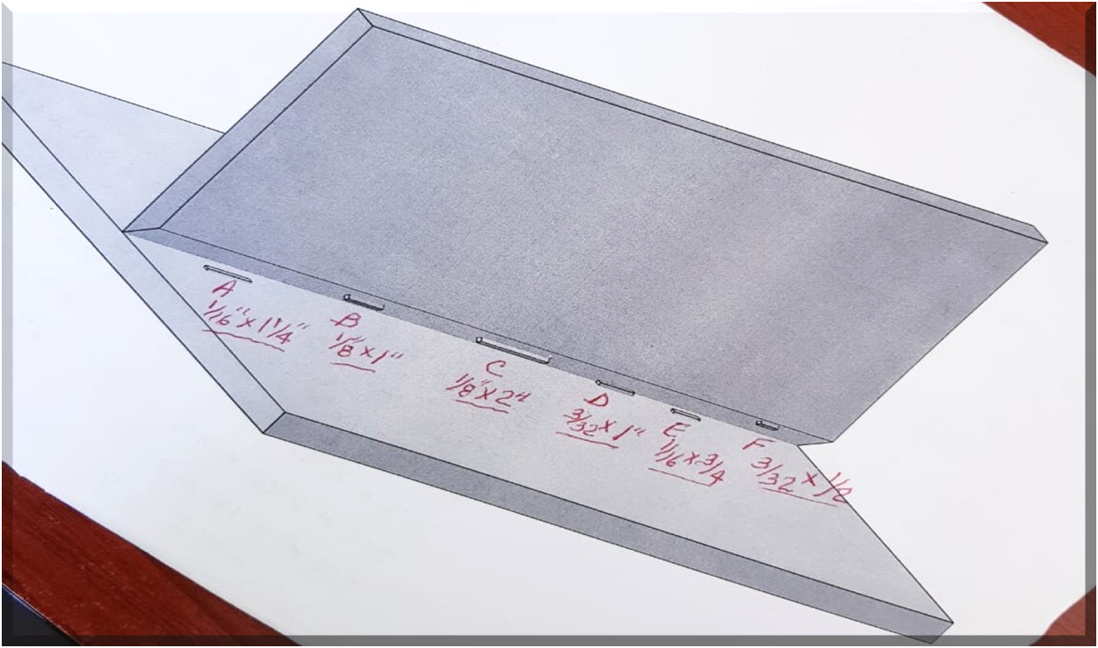
Proyección en 3D

Slide 45
b) Aplicación del Diseño en el Taller

Slide 46
Fabricación y Acabado
en el Taller

Slide 47
Caracterización de las Piezas de Prueba con UT Posterior a la Caracterización con RT

Slide 48
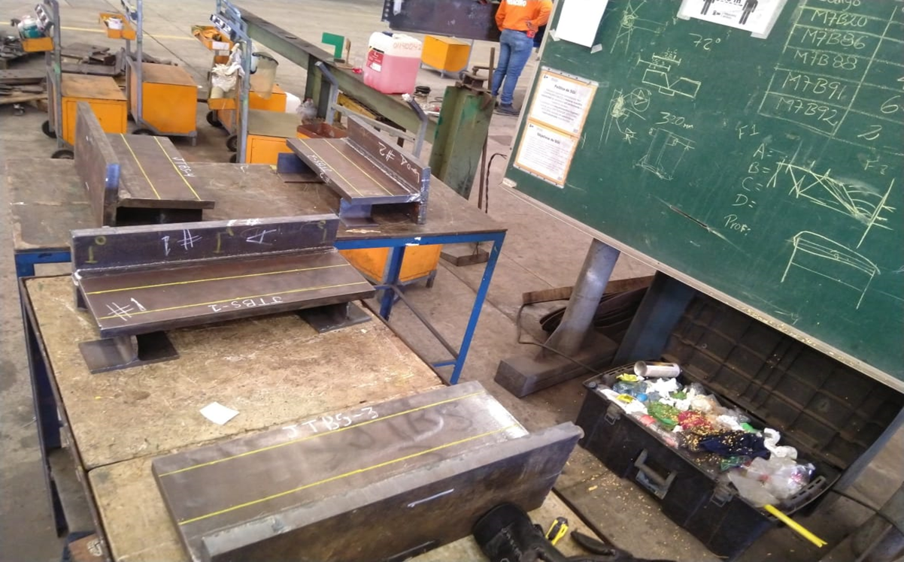
Preparación de las Piezas de Prueba para Caracterización con UT

Slide 49
Caracterización de las Piezas
de Prueba con UT

Slide 50
Caracterización de las Piezas
de Prueba con UT

Slide 51
Ejemplo de Registro de la Caracterización con UT

Slide 52
Uso de las Piezas de Prueba para Evaluación del Desempeño Técnico

Slide 53
Diseño Piezas de Prueba con Uniones T, K, Y

Slide 54
Ubicación de los Insertos en el Bisel

Slide 55
Fabricación de las Piezas de Prueba Tubulares con Uniones T, K, Y.

Slide 56
Inicio de la Caracterización Aplicando RT

Slide 57
Caracterización Aplicando UT

Slide 58
Ejemplo de Registro de la Caracterización con UT

Slide 59
Uso de las Piezas de Prueba para Ejercicios Prácticos

Slide 60
Piezas de Prueba para Examen de Certificación

Slide 61
Gracias por su Atención
Ing. Bonifacio Alanís Toledo
CAPACITACIÓN Y PRUEBAS NO DESTRUCTIVAS DE MÉXICO, S. C.
bonifacio.alanis@capacitacionypnd.com
bat510605@yahoo.com.mx
Av. Río Consulado # 2776
Col. San Juan de Aragón
Alcaldía Gustavo A. Madero 07920
Ciudad de México

